Slide 1
Balaclava
Sick My Duck Industries INC.

Slide 2
Concepto del juego
Videojuego para navegador de puzles para dos jugadores
Robar un banco de forma cooperativa
Un jugador tiene acceso a las sucursales del banco
Un jugador consulta un manual y orienta al otro jugador

Slide 3
Concepto del juego
El objetivo es abrir todas las cajas fuertes de la sucursal
Para ello hay que avanzar por el mapa abriendo puertas y esquivando láseres, cámaras de seguridad y personal de vigilancia
El jugador que entra en la sucursal no tiene información sobre los puzles a los que se expone
El jugador que consulta el manual posee toda la información pero no tiene visión sobre el mapa

Slide 4
Concepto de juego
La comunicación entre jugadores es esencial
Los jugadores deben resolver los puzles juntos, combinando la información del entorno con la información del manual

Slide 5
Niveles
Diversas sucursales pertenecientes a diferentes entidades bancarias ficticias
Mapas en forma de laberinto
Los obstáculos se encuentran repartidos por el mapa, dificultando la llegada hacia la caja fuerte

Slide 6
Arte
Arte 3D
Estética minimalista
Principalmente se han utilizado grises y colores apagados
Colores más vívidos para resaltar elementos importantes dentro de la escena

Slide 7
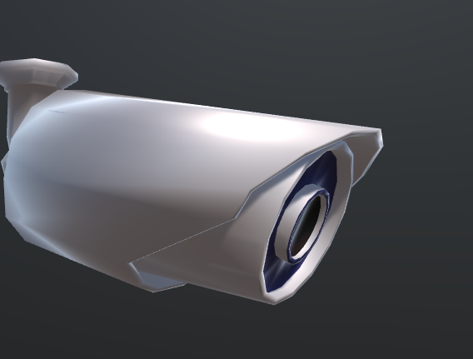

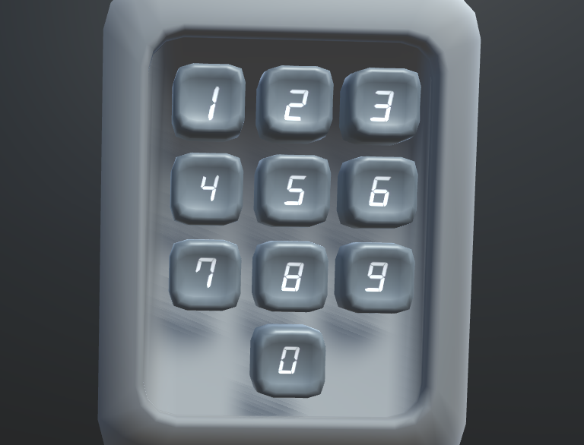
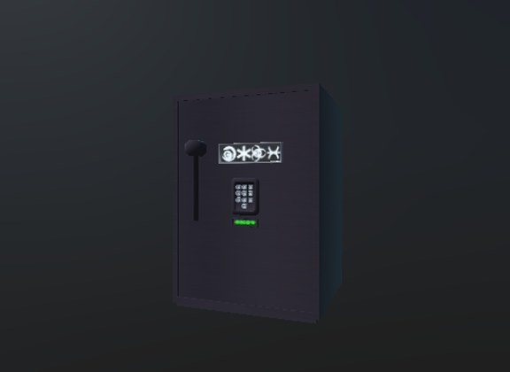
Arte
Assets propios

Slide 8

Manual

Slide 9
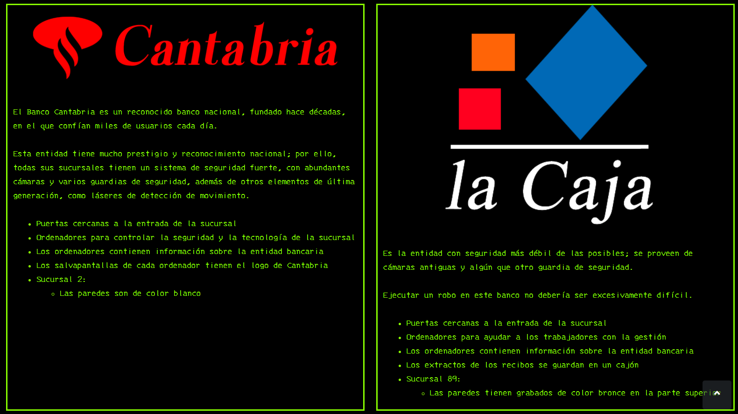
Información sobre las entidades bancarias
Sirve para detectar en que sucursal se encuentra el jugador

Slide 10
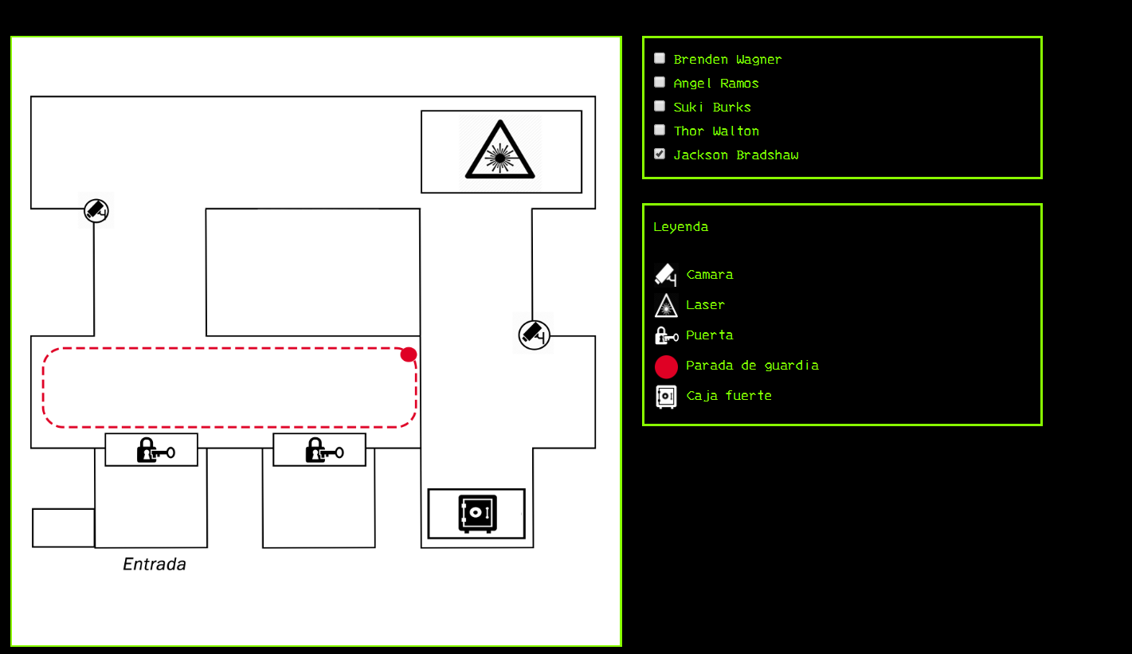
Sucursales
Conocer la localización de los elementos del mapa.
Conocer las rutas de los guardias.

Slide 11
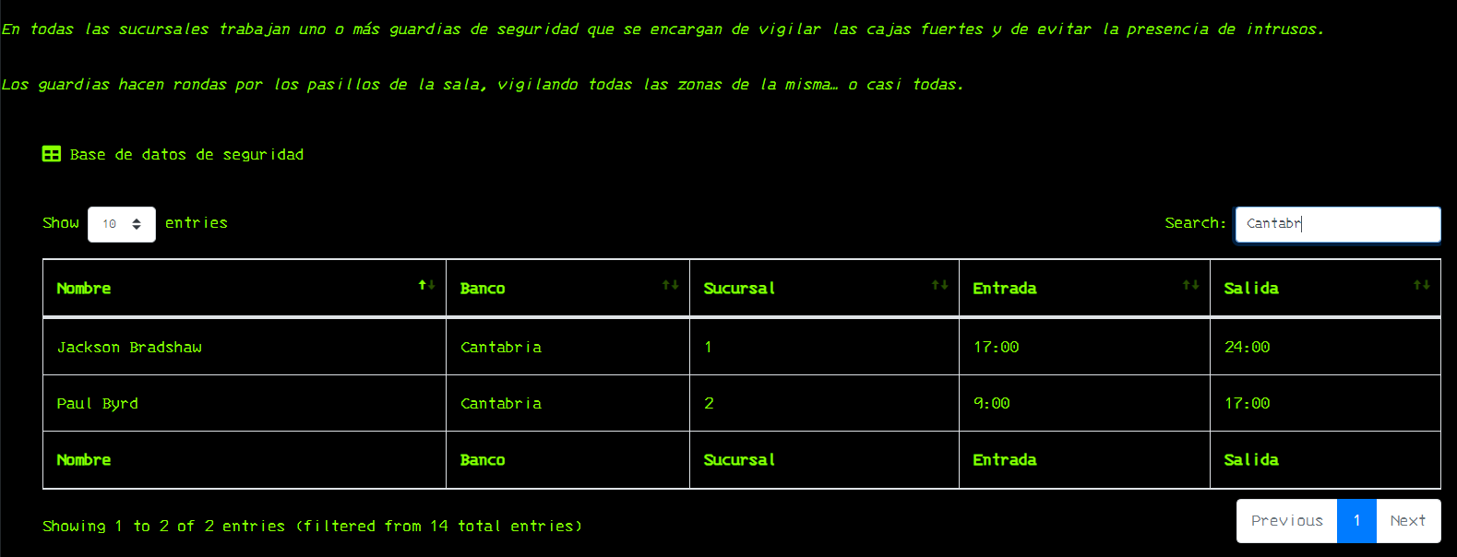
Guardias

Slide 12
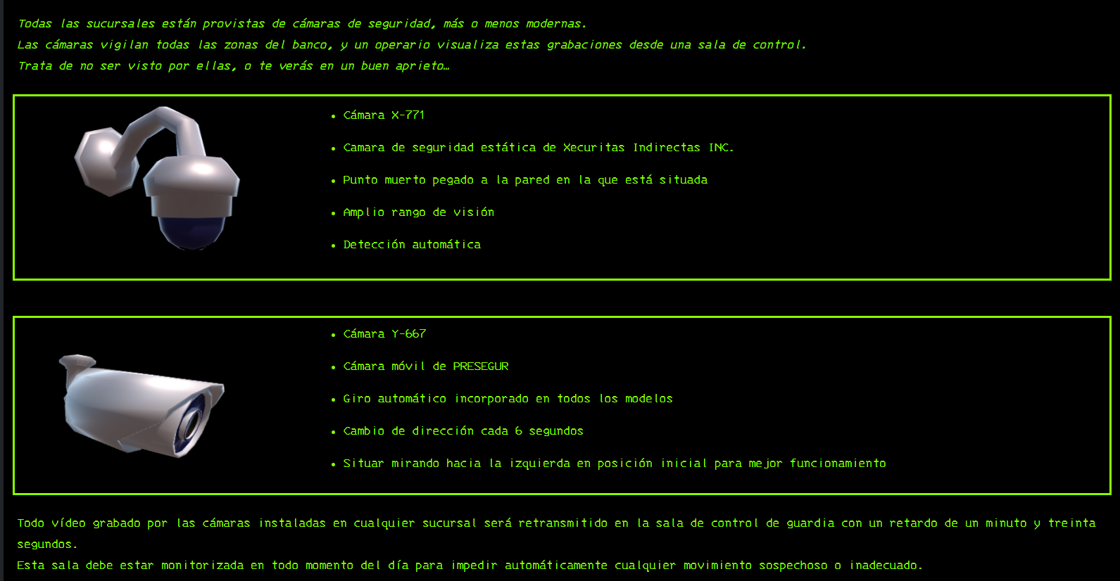
Cámaras

Slide 13
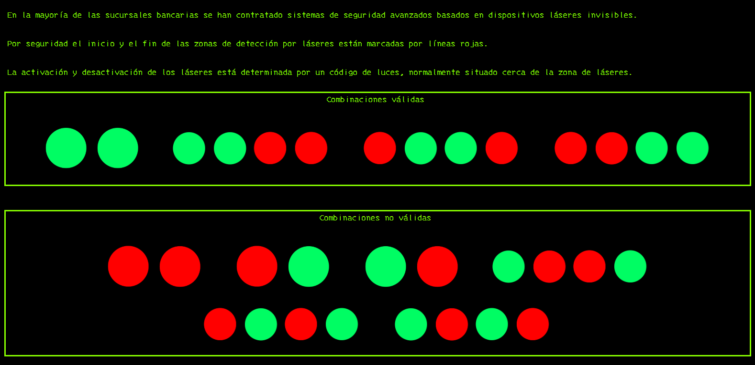
Láseres

Slide 14
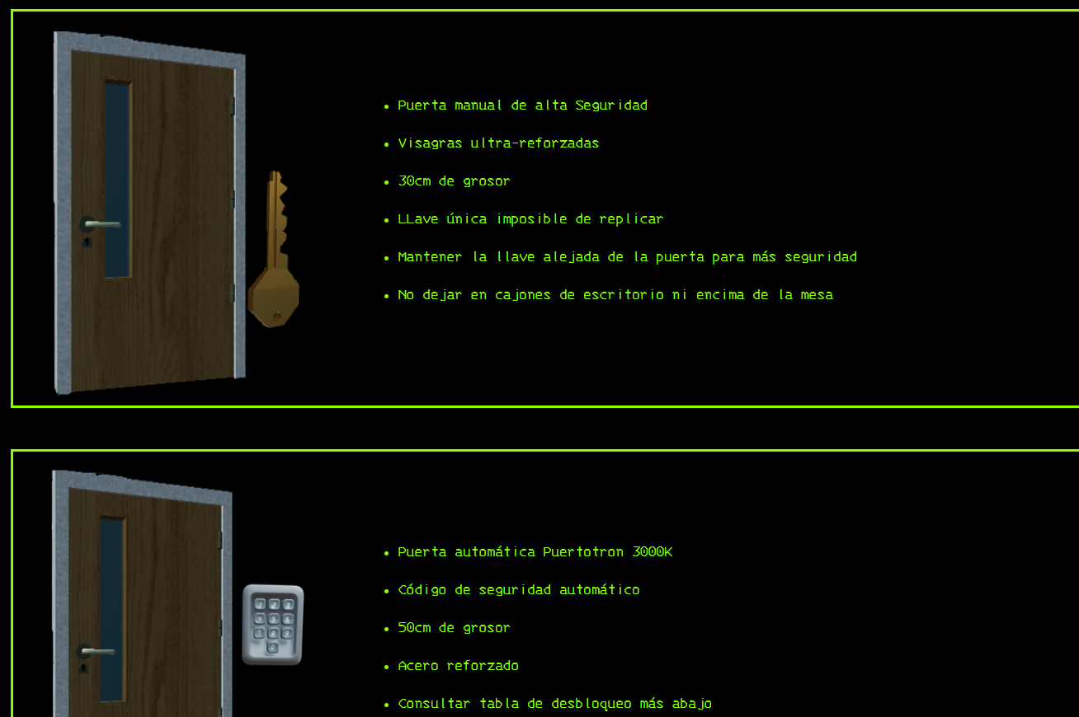
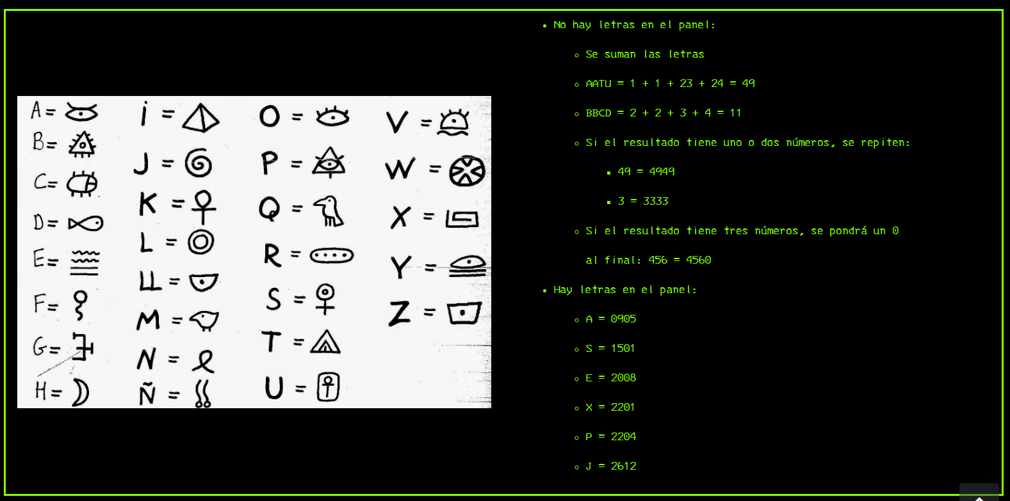
Puertas

Slide 15
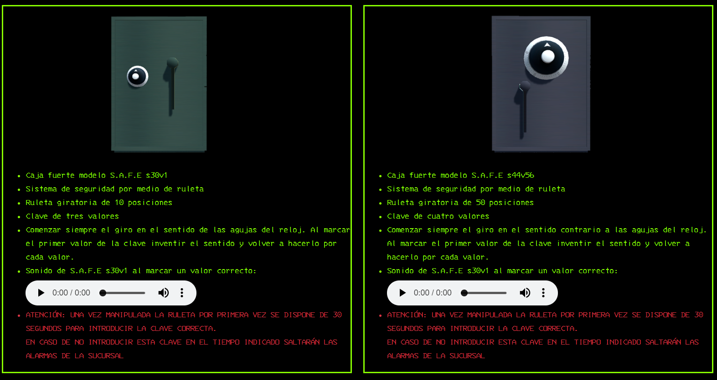
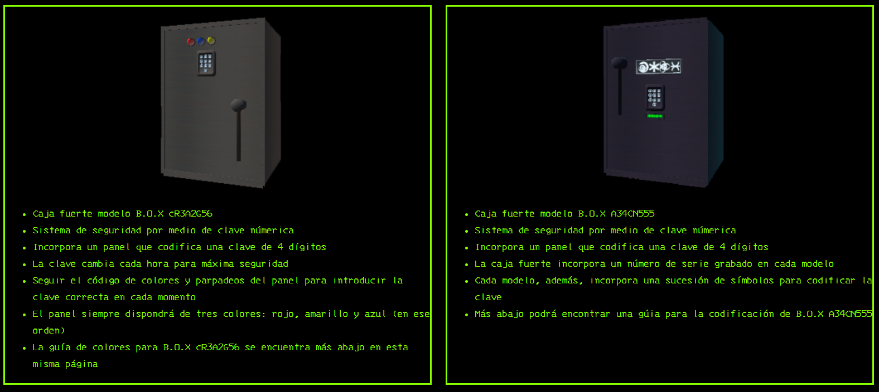
Cajas fuertes

Slide 16
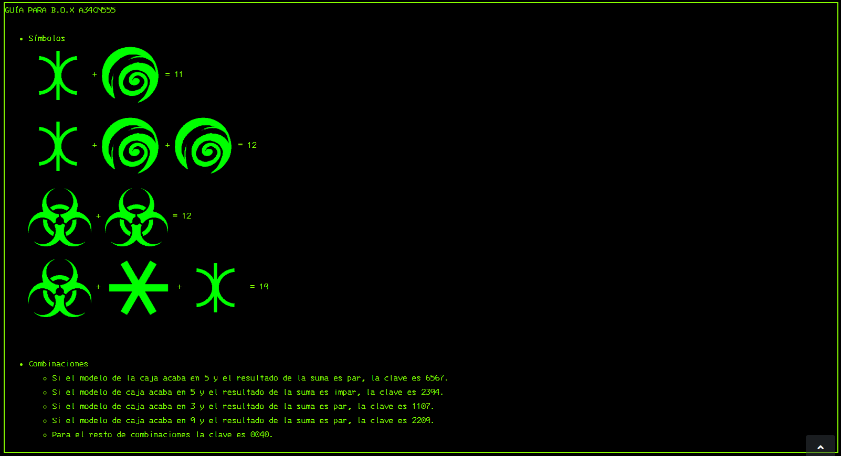
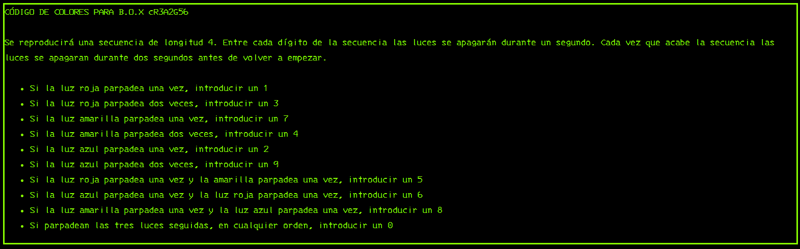
Cajas fuertes

Slide 17

Juego

Slide 18
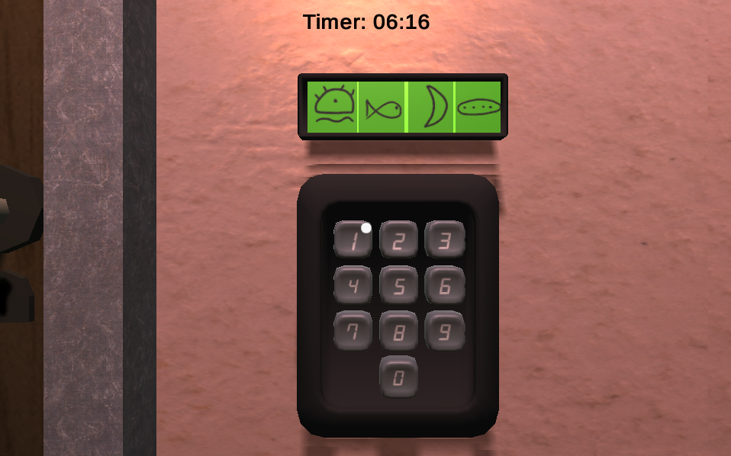
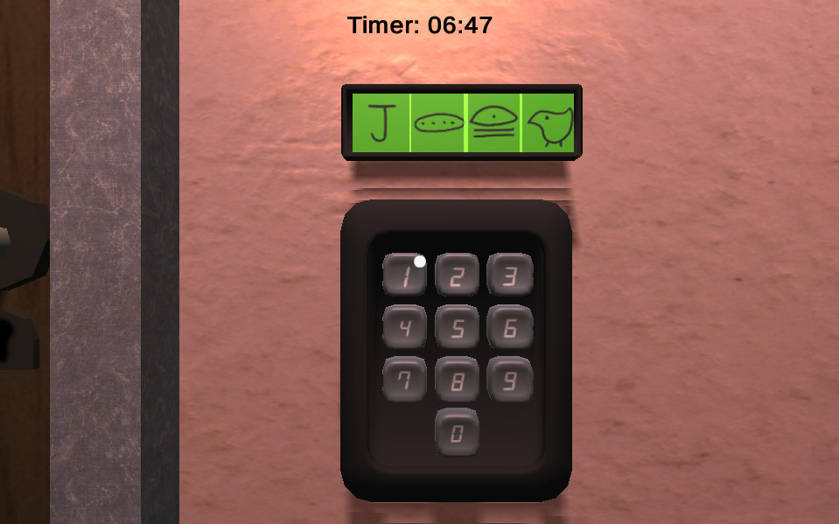
Acertijos generados proceduralmente

